Slide 1
Министерство образования РМ
Портфолио
Яковлева Александра Васильевича, старшего тренера-преподавателя МБУ ДО «Зубово-Полянская районная ДЮСШ»
Дата рождения: 23.07.1960
Профессиональное образование: инженер лесного хозяйства, Московский лесотехнический институт, ЗВ №504230, дата выдачи 01.04.1982
Стаж педагогической работы (по специальности): 22 года
Общий трудовой стаж: 42 года

Slide 2
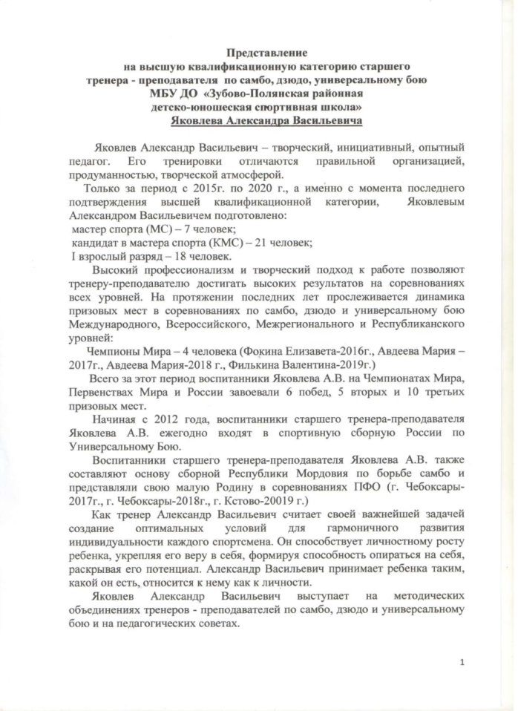
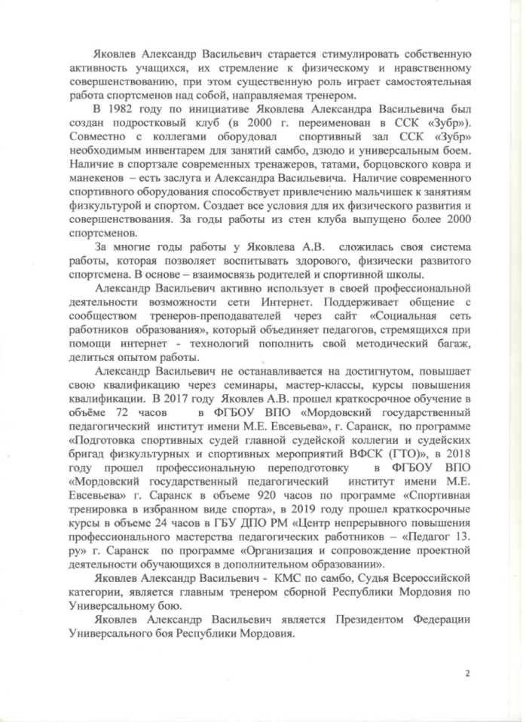
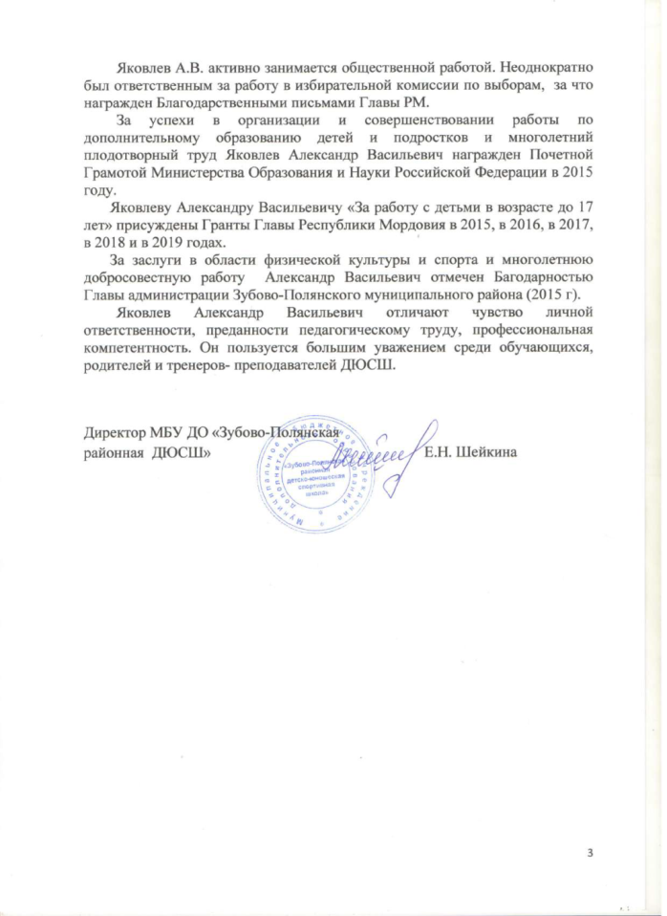
Характеристика-представление

Slide 3
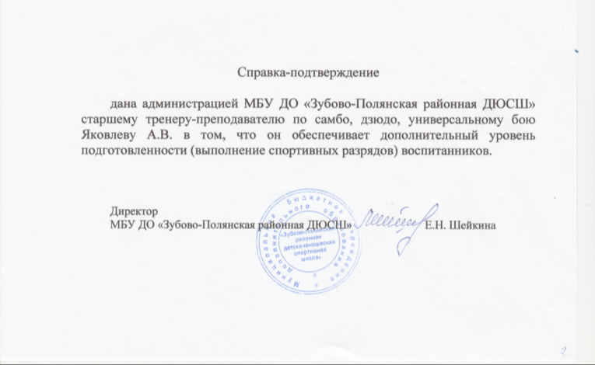
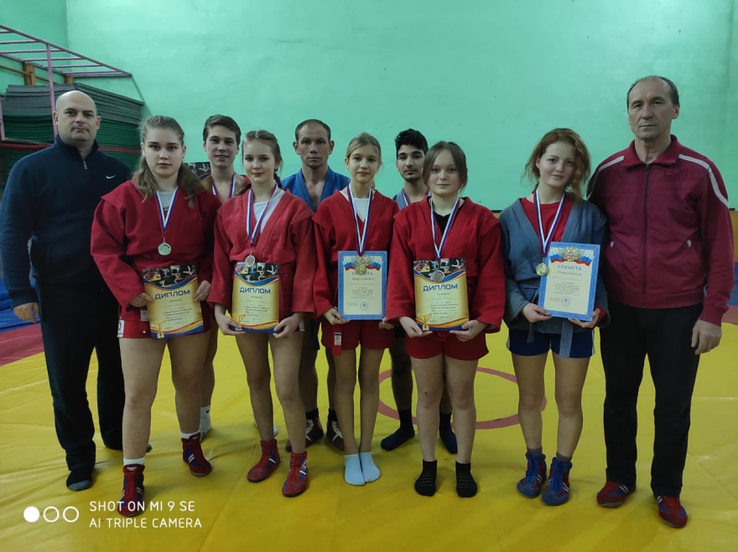
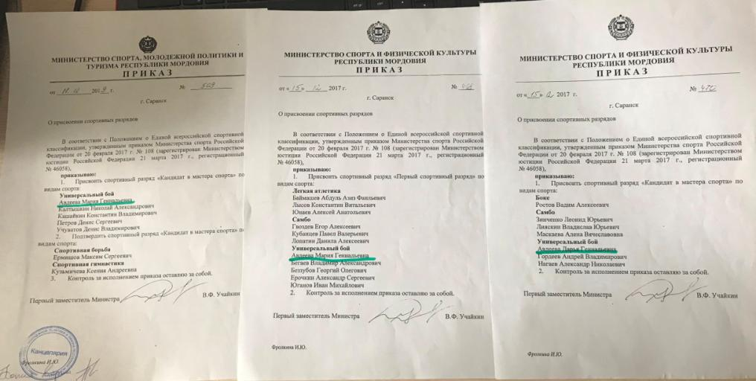
2. Степень обеспечения повышения уровня подготовленности воспитанников

Slide 4
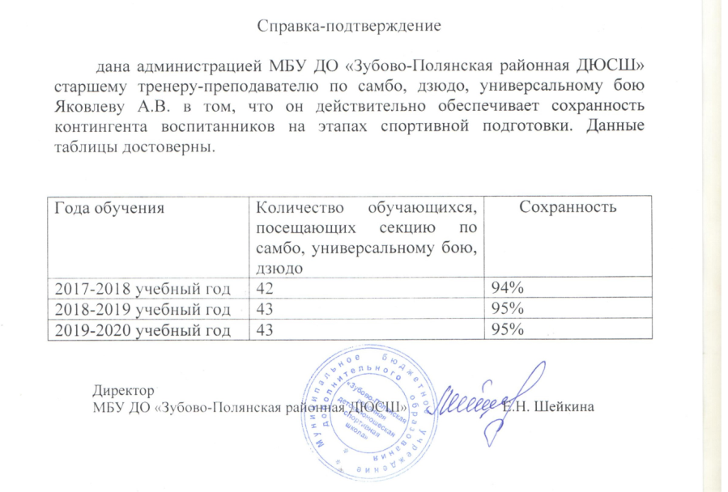
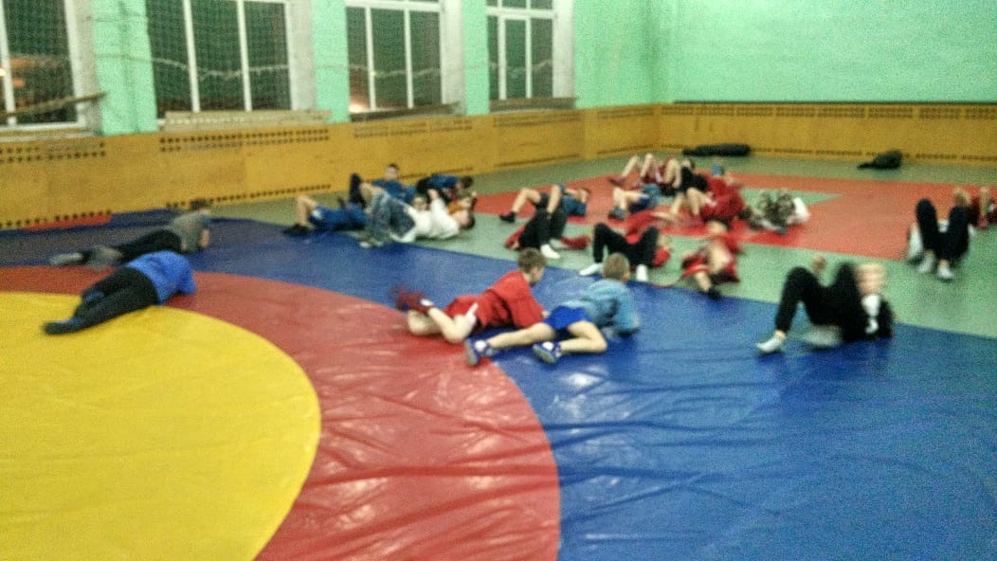
3. Сохранность контингента воспитанников на этапах спортивной подготовки

Slide 5
4. Результаты анализа текущей документации
Согласно нормативных документов, имеется следующая учебная документация:
Журнал учета работы учебных групп
Личные дела на обучающихся (заявление, личные карточки)
Протоколы контрольно- переводных нормативов
Календарный план спортивно-массовых мероприятий
Протоколы, положения соревнований
Учебные планы и рабочий план-конспект
План воспитательной и культурно-массовой работы с обучающимися
Перспективный план

Slide 6
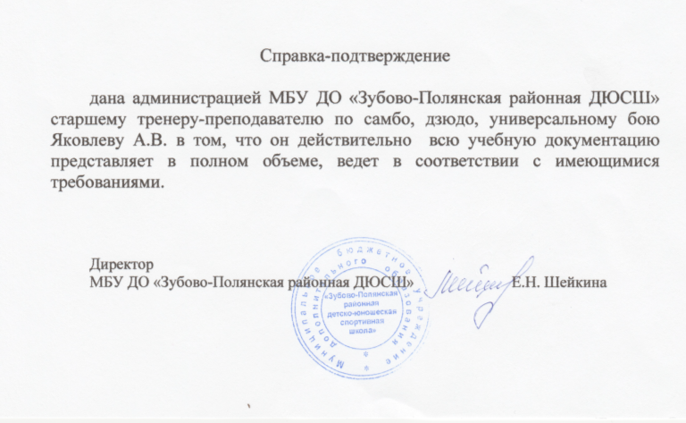
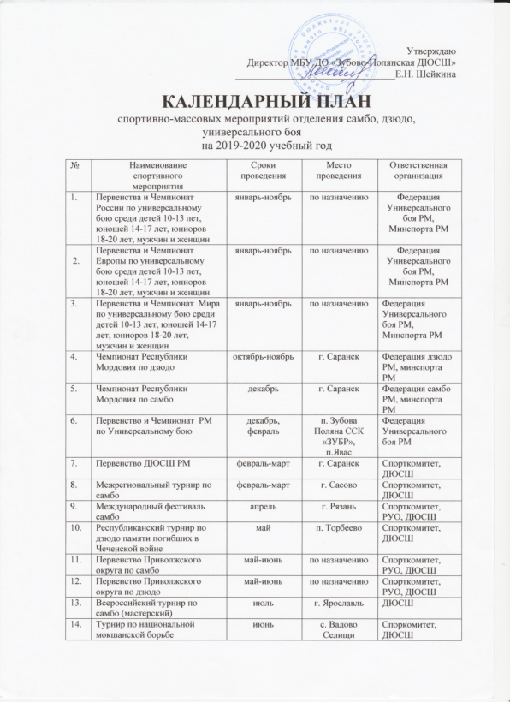
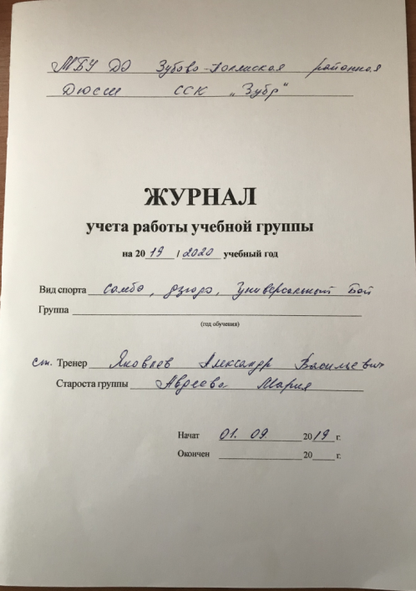
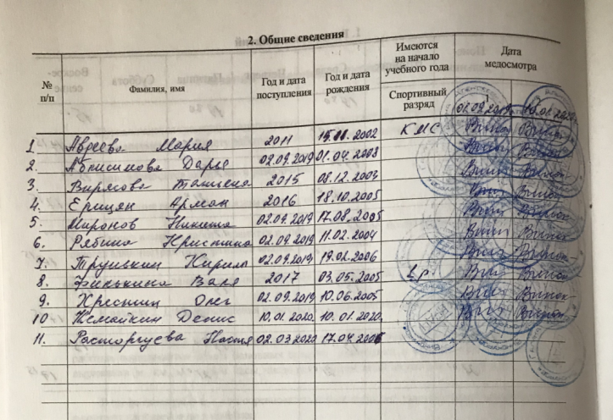
4. Результаты анализа текущей документации

Slide 7
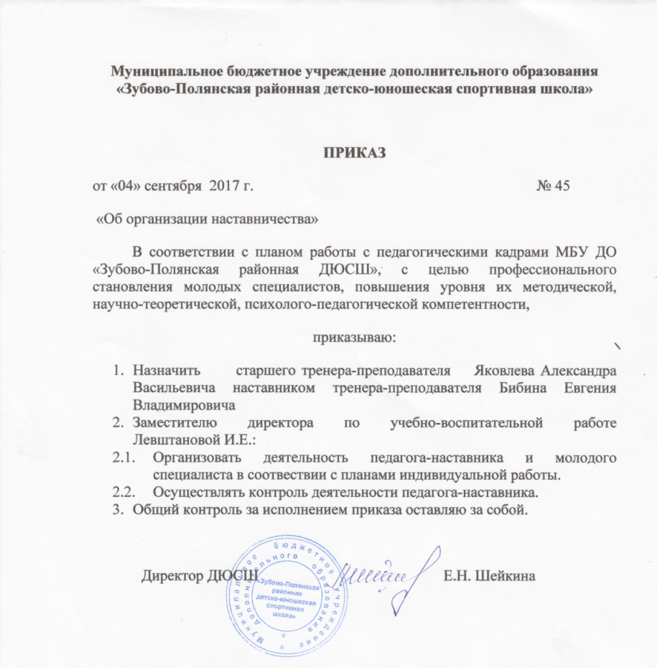
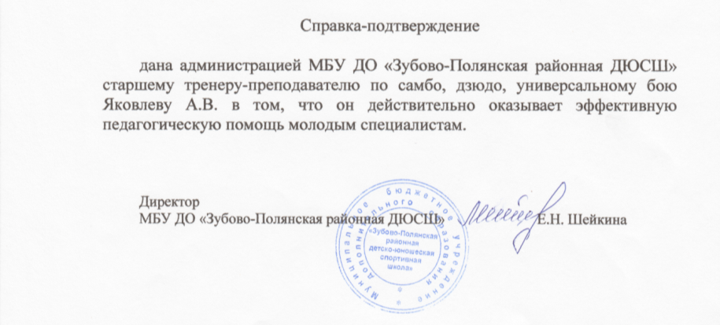
5. Наставничество

Slide 8
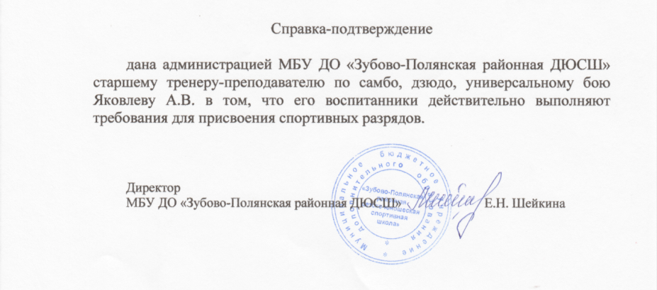
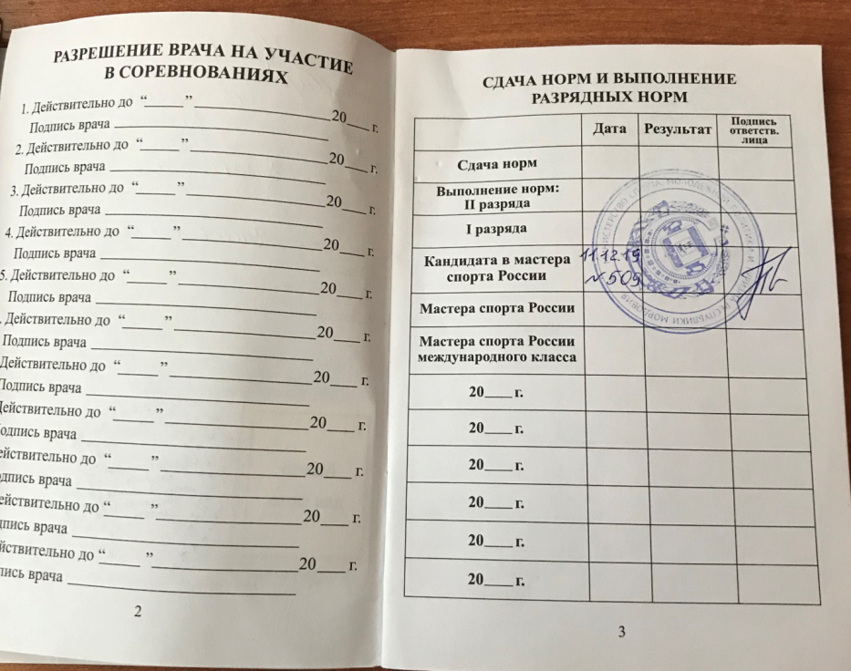
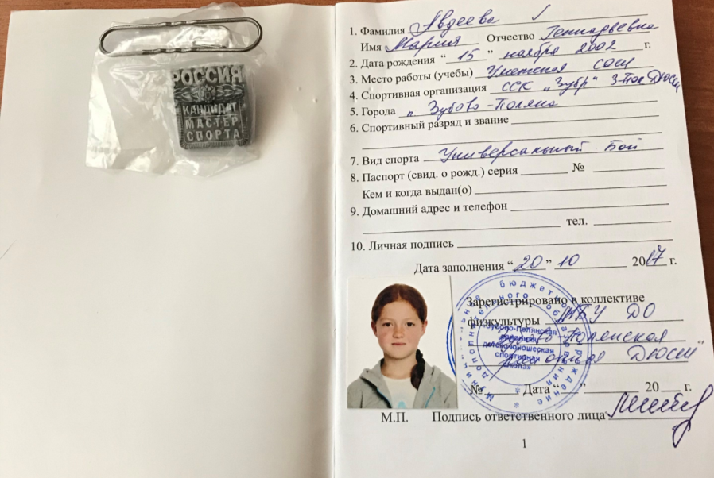
6. Выполнение воспитанниками требований для присвоения спортивных званий и разрядов

Slide 9

6. Выполнение воспитанниками требований для присвоения спортивных званий и разрядов

Slide 10
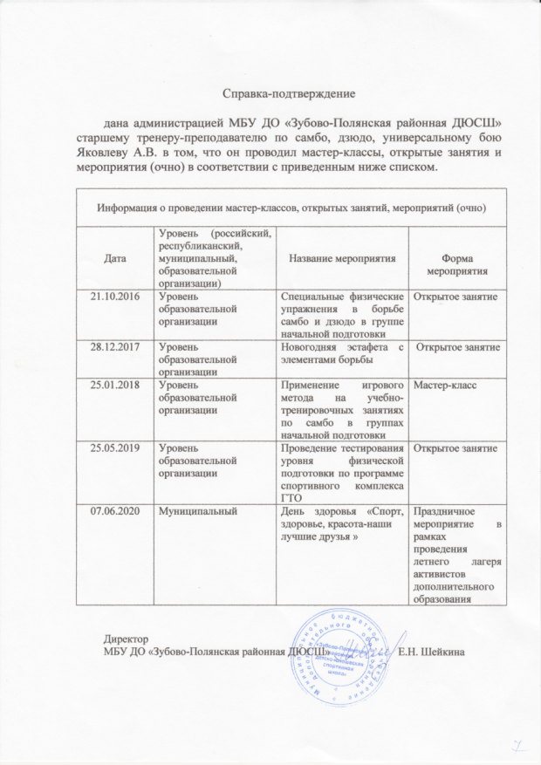
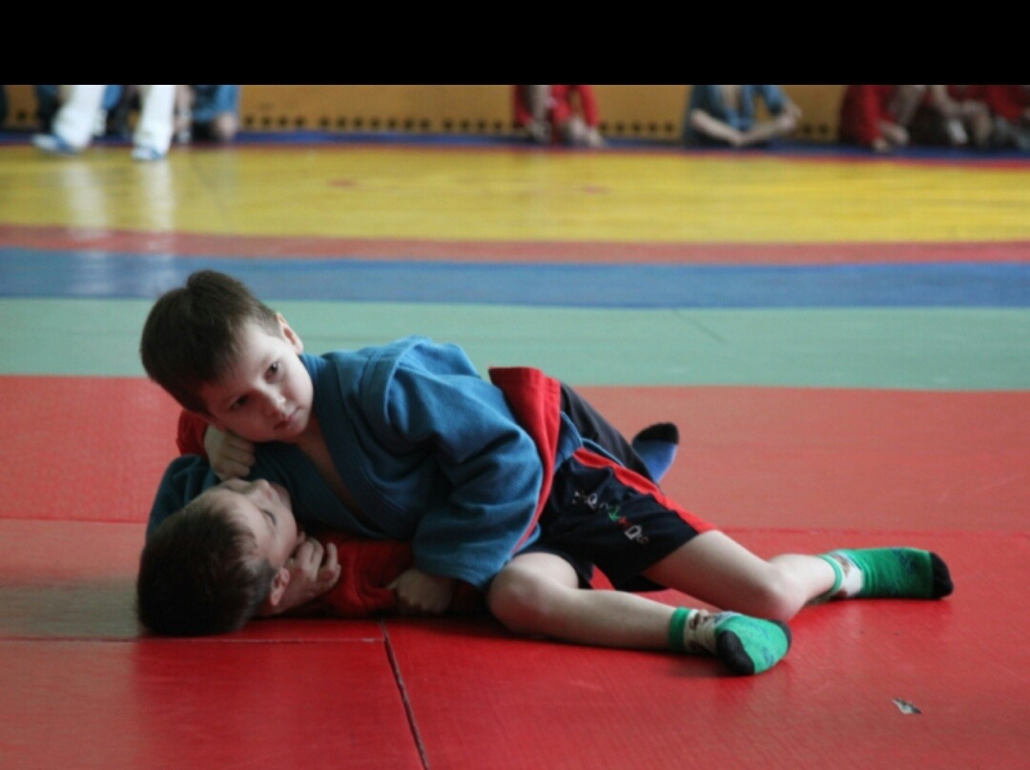
7. Проведение мастер-классов, открытых занятий, мероприятий

Slide 11
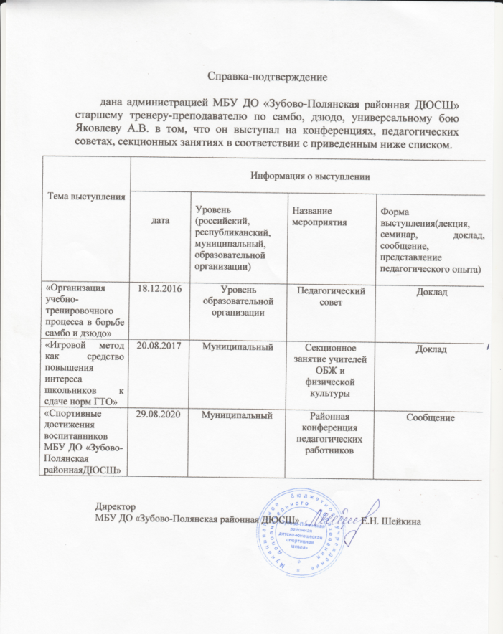
8. Выступления на заседаниях методических советов, научно-практических конференциях, педагогических чтениях, семинарах, секциях, форумах

Slide 12
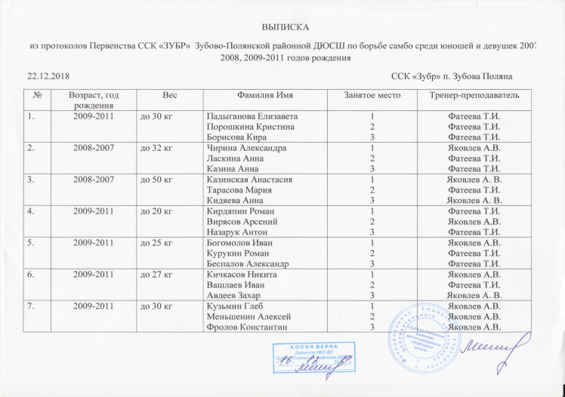
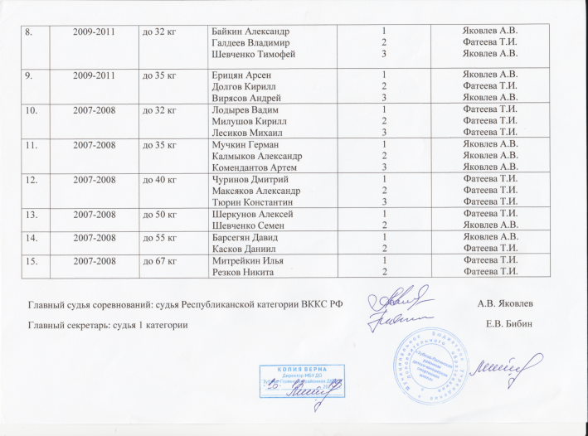
9. Результаты участия воспитанников в официальных соревнованиях- муниципальный уровень:

Slide 13
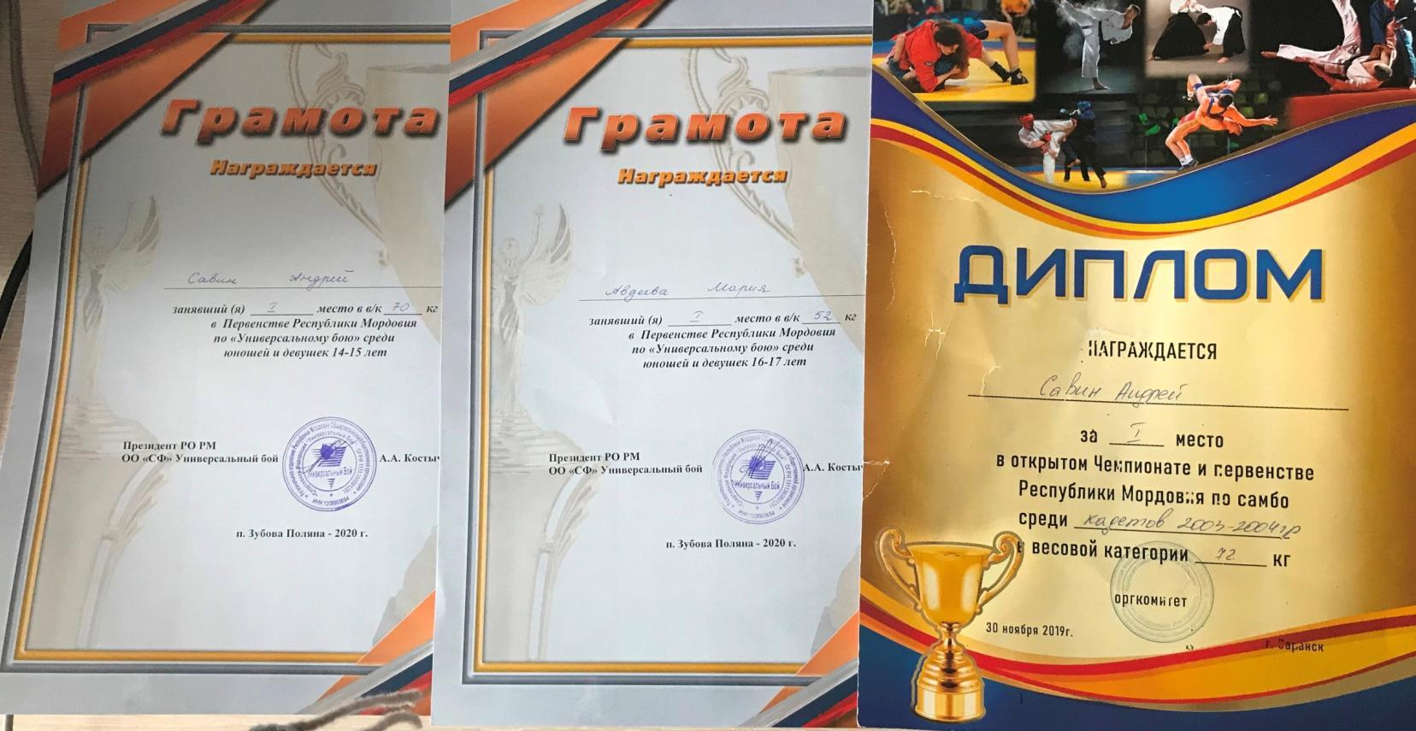
9. Результаты участия воспитанников в официальных соревнованиях- республиканский уровень:

Slide 14
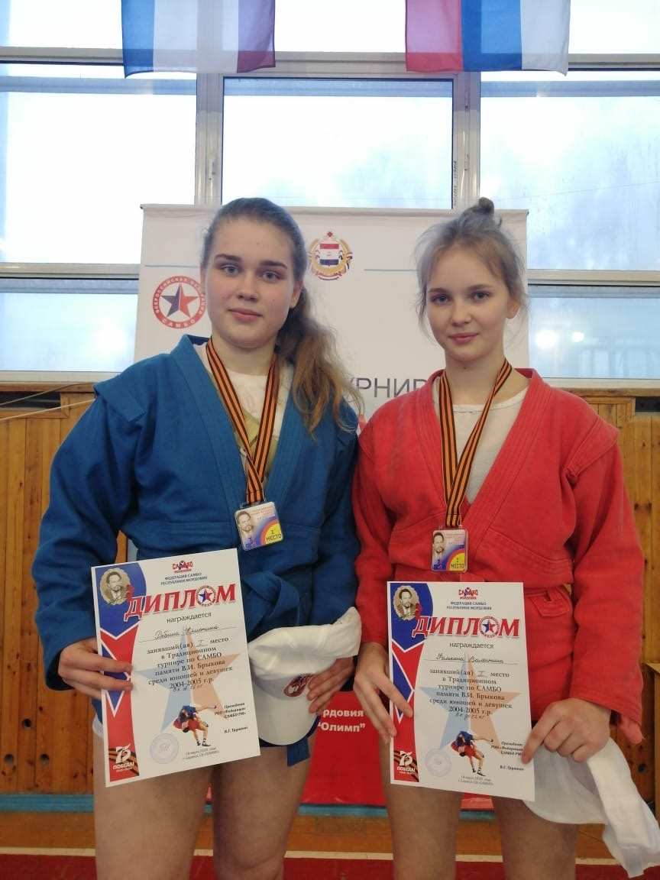

Slide 15
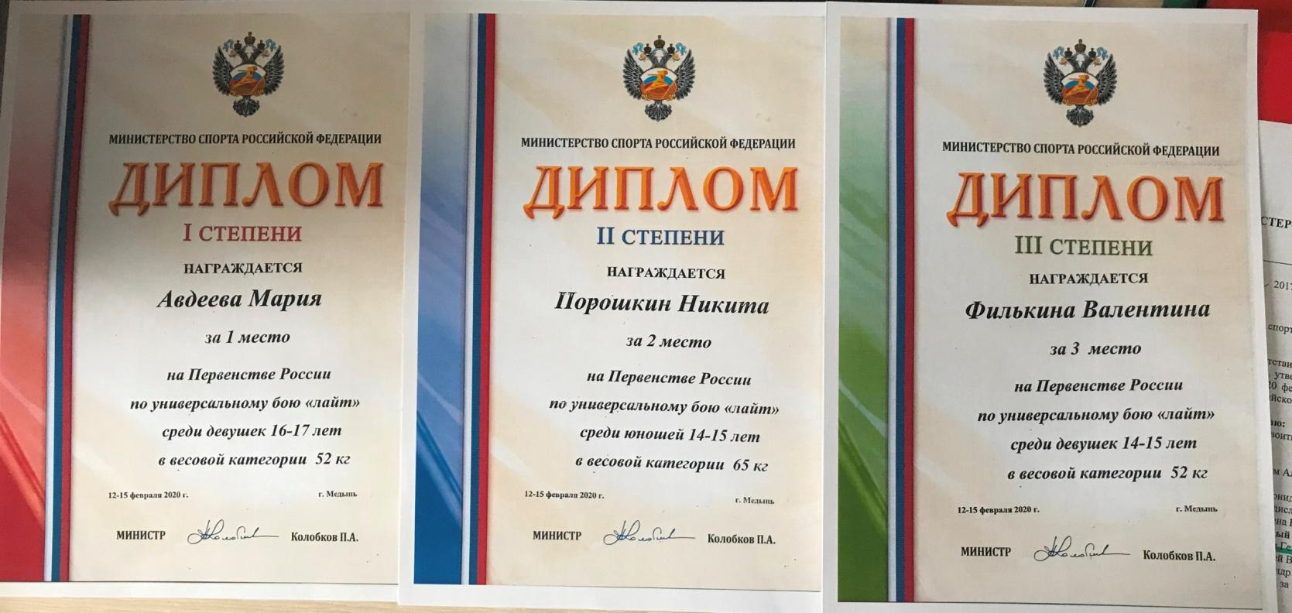
9. Результаты участия воспитанников в официальных соревнованиях- российский уровень

Slide 16
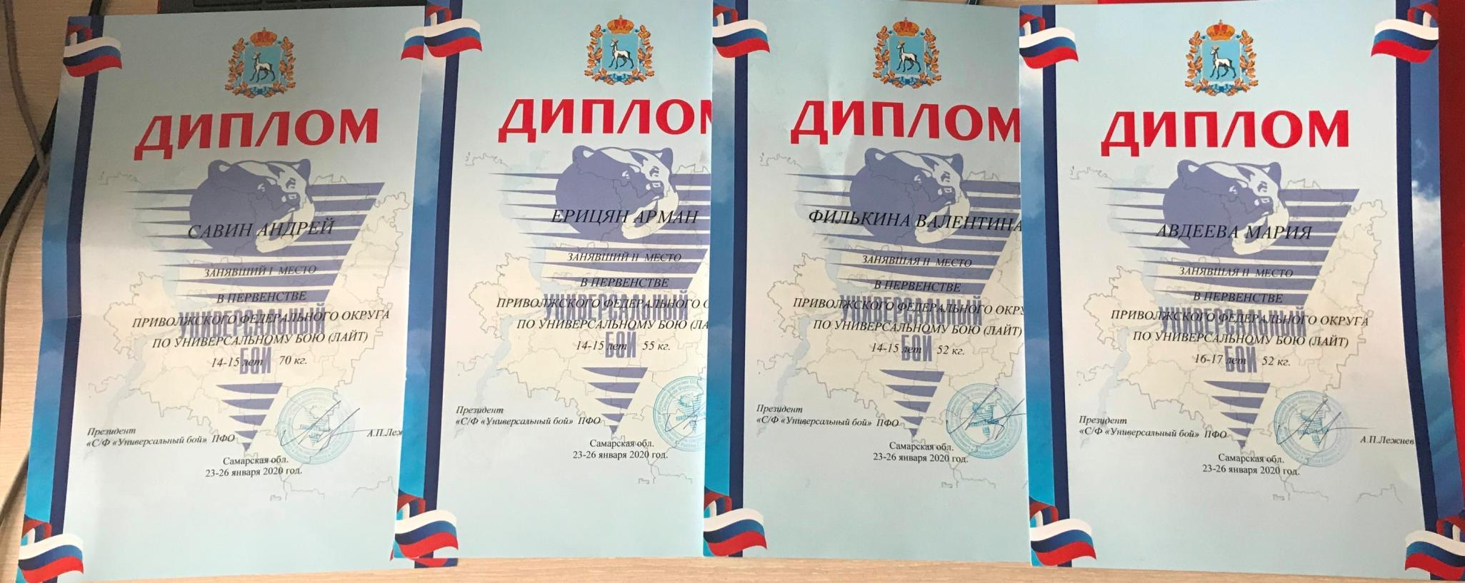
9. Результаты участия воспитанников в официальных соревнованиях- российский уровень

Slide 17
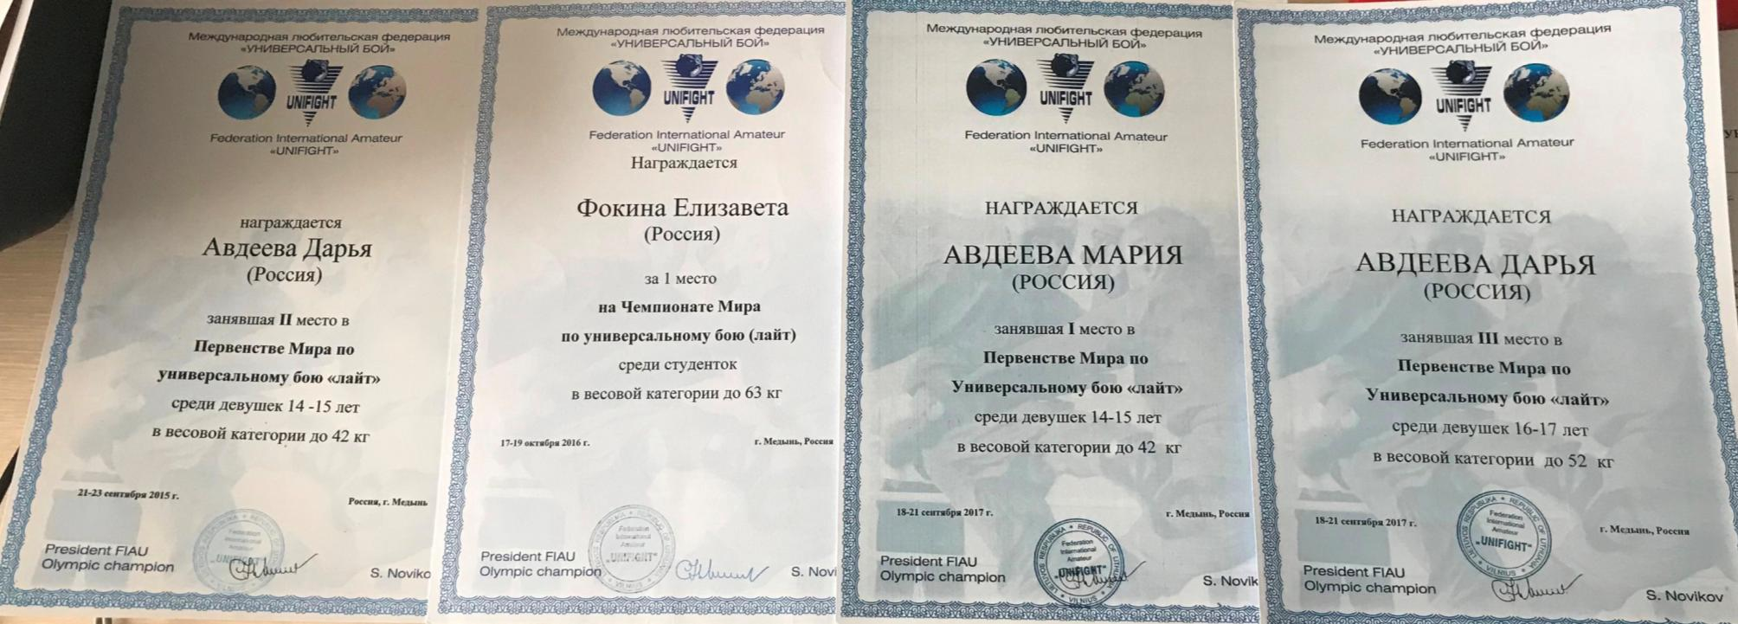
9. Результаты участия воспитанников в официальных соревнованиях- международный уровень:

Slide 18
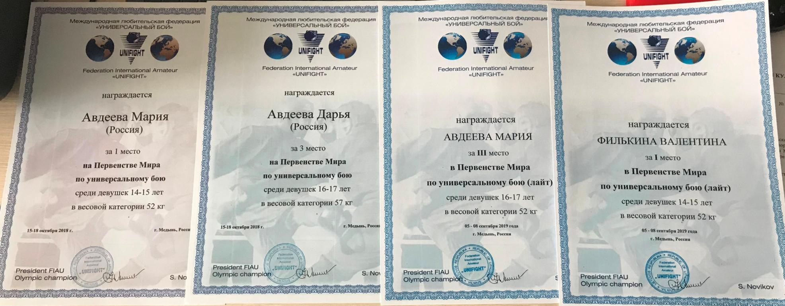
9. Результаты участия воспитанников в официальных соревнованиях- международный уровень:

Slide 19
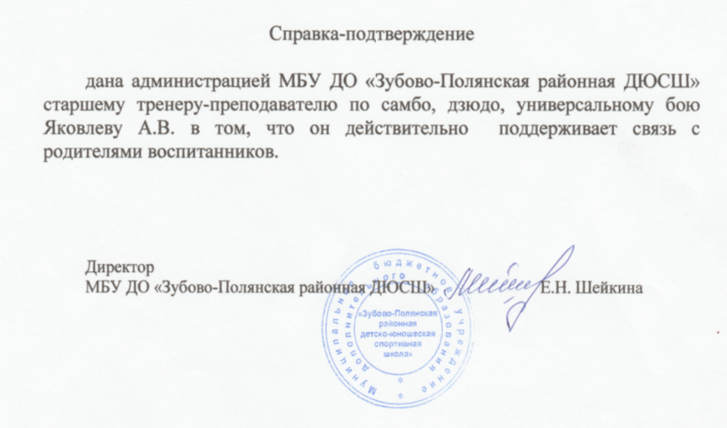
10. Система взаимодействия с родителями воспитанников
Родительские собрания (сентябрь, декабрь, февраль, май)
Проведение бесед на различные темы: «Здоровый образ жизни», «Воспитание нравственности и формирование правильной самооценки ребенка в семье», «Психологическая подготовка спортсмена», «Специфика семейного воспитания: позитивное и негативное», «Физиологическое взросление и его влияние на формирование личностных качеств спортсмена» (в течение учебного года)
Посещение учебно-тренировочных занятий, спортивно-массовых мероприятий (в течение учебного года)
Контроль за прохождением медицинского осмотра обучающихся в ГБУЗ РМ «Зубово-Полянская районная ЦРБ»

Slide 20
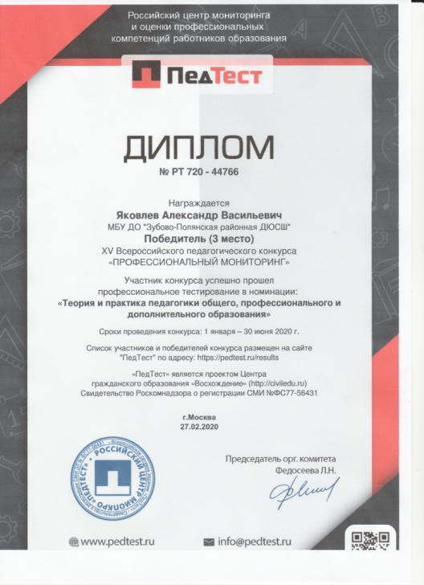
12. Участие педагога в профессиональных конкурсах
Конкурс на порталах сети интернет

Slide 21
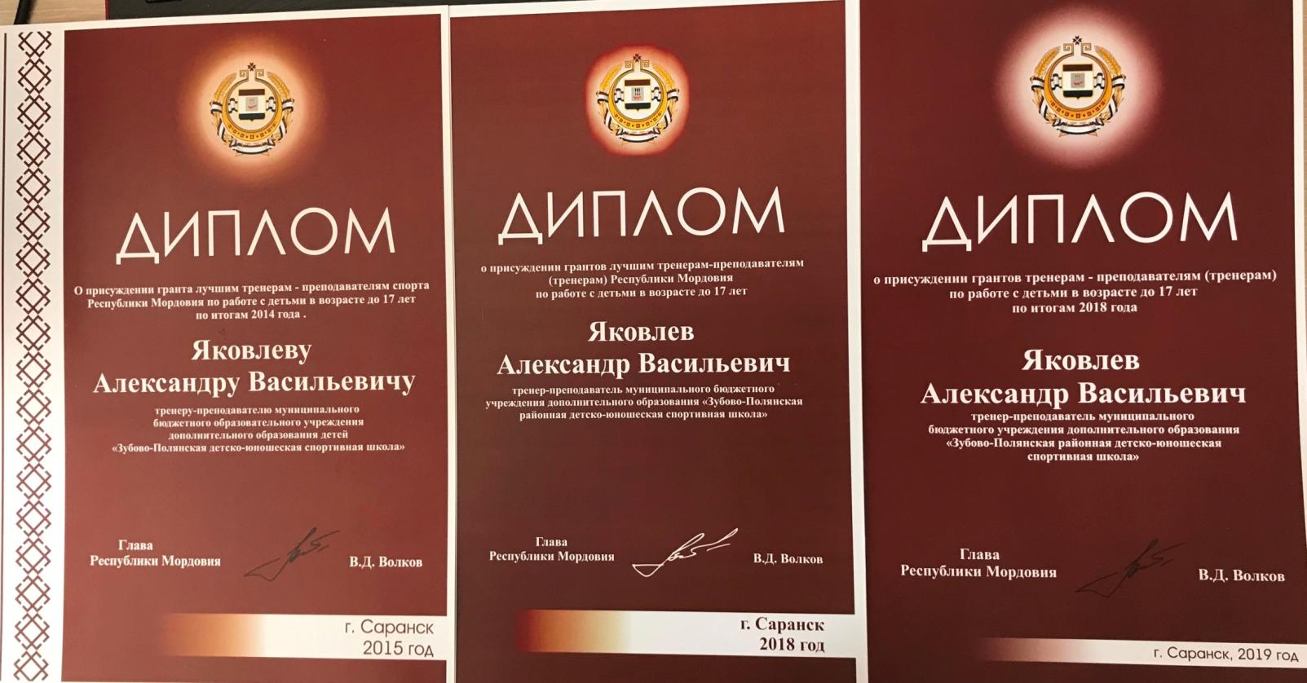
12. Участие педагога в профессиональных конкурсах

Slide 22
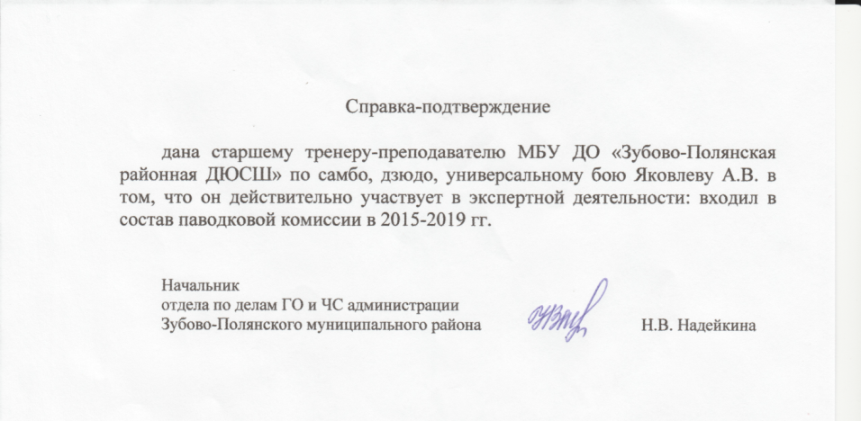
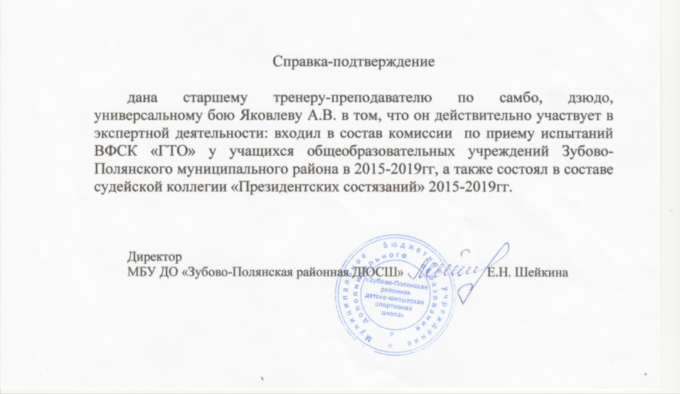
13. Экспертная деятельность
- на муниципальном уровне:

Slide 23
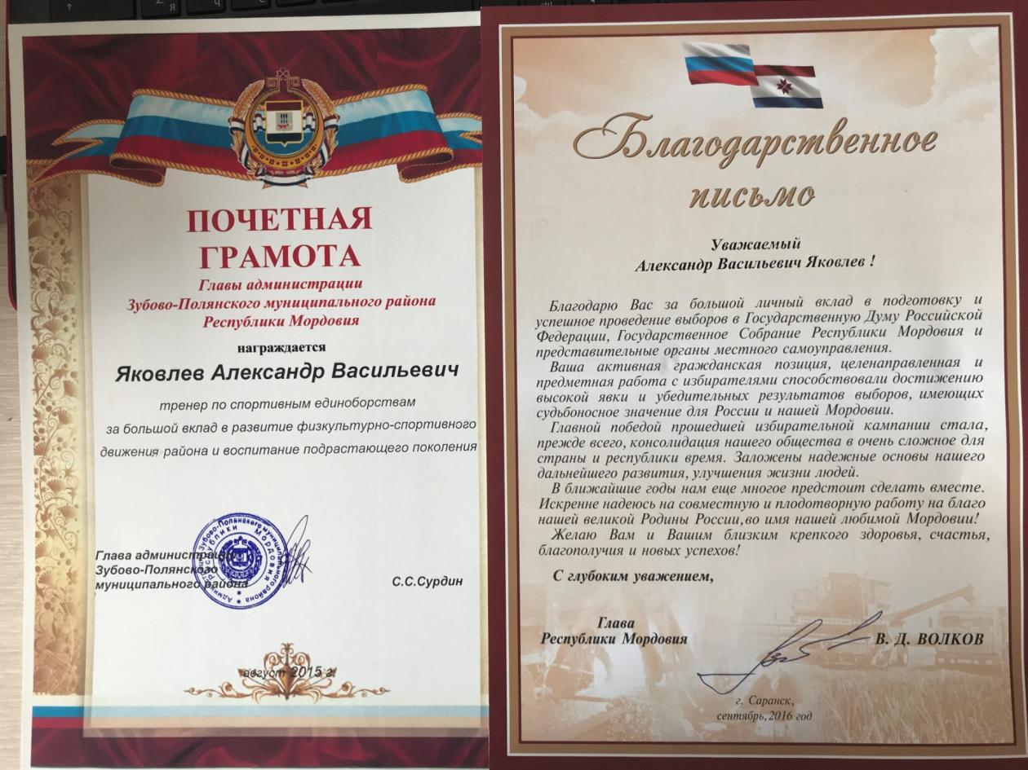
14. Награды и поощрения
- на муниципальном и республиканском уровнях:

Slide 24
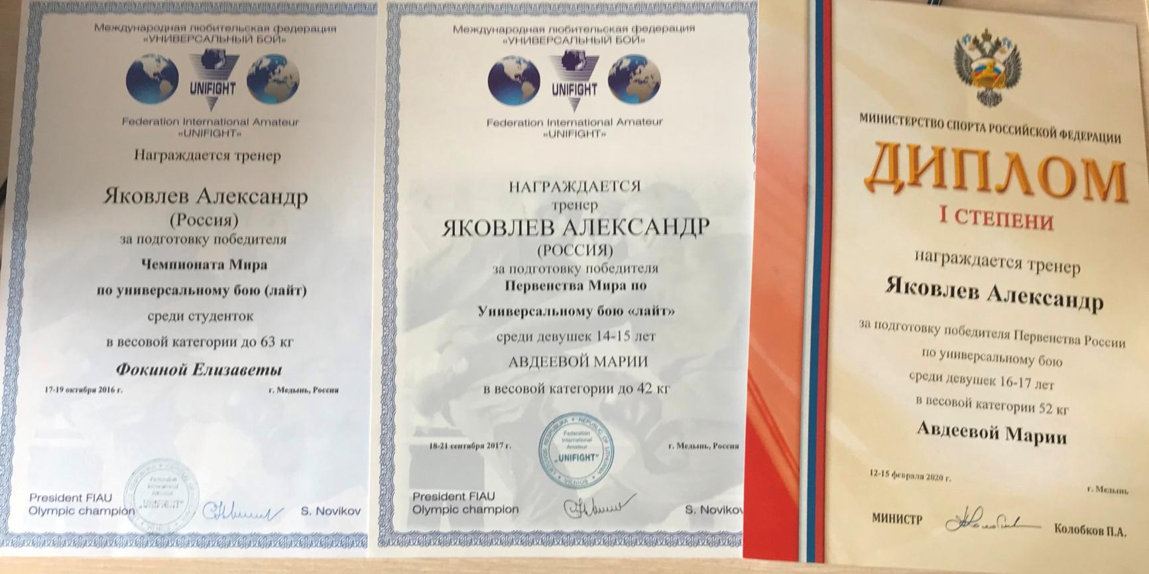
14. Награды и поощрения
- на российском и международном уровнях:

Slide 25
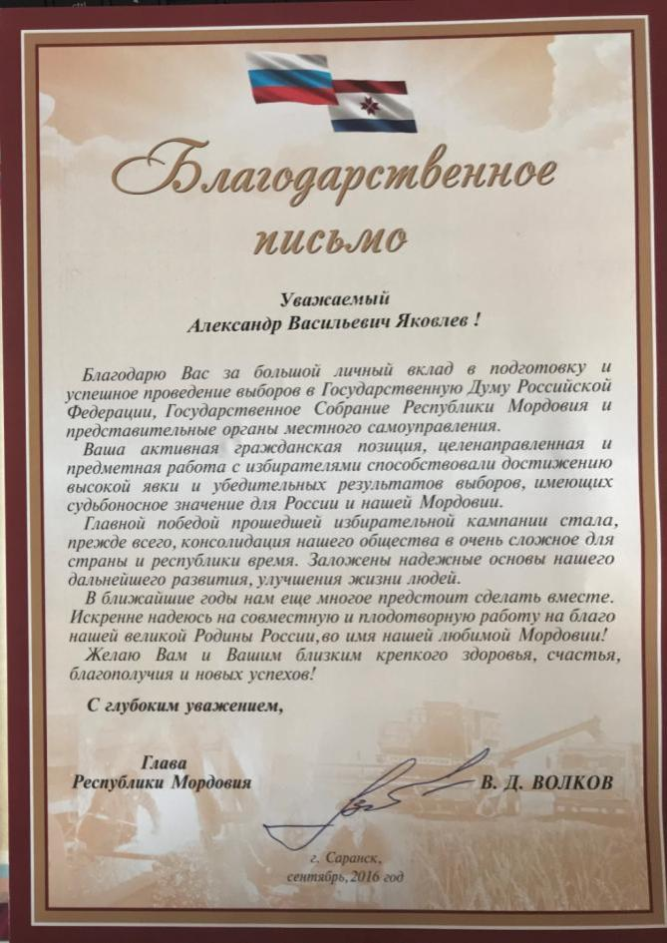
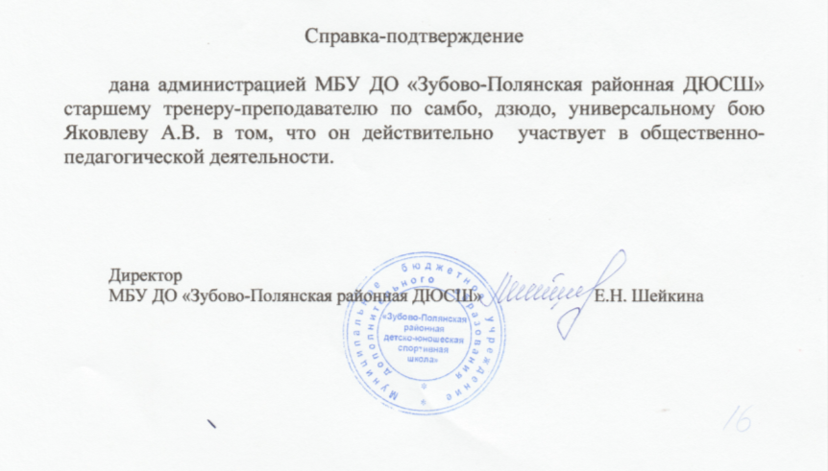
15. Общественно-педагогическая активность педагога: участие в экспертных комиссиях, жюри конкурсов

Slide 26
15. Общественно-педагогическая активность педагога: участие в экспертных комиссиях, жюри конкурсов
Яковлев А.В. активно занимается общественной работой:
Неоднократно был ответственным за работу в избирательной комиссии по выборам, за что награжден Благодарственными письмами Главы РМ в 2016 году.
КМС по самбо, Судья Всероссийской категории, является главным тренером сборной Республики Мордовия по Универсальному бою.
Является Президентом Федерации Универсального боя Республики Мордовия.

Slide 27
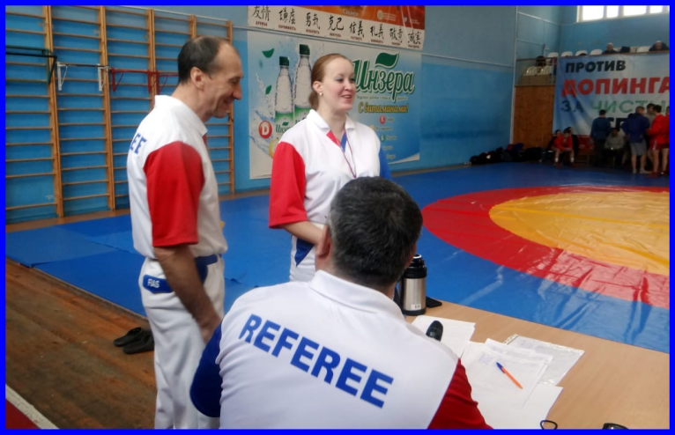
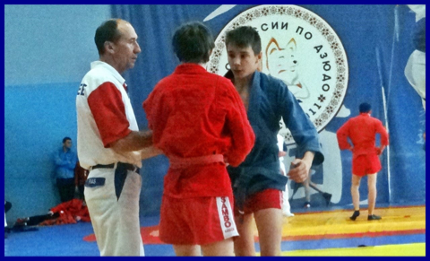
15. Общественно-педагогическая активность педагога: участие в экспертных комиссиях, жюри конкурсов- участие в судействе Первенства Республики Мордовии по самбо – 2019 г, 2020г.

